Slide 1


LOGOS
AFRICAN INSTITUTE OF COMPUTER SCIENCES
CAMEROON OFFICE
PAUL BIYA TECHNOLOGICAL CENTER OF EXCELLENCE
P.O BOX:13719 Yaoundé - Cameroun
Tel: 242 72 99 57; Fax: 242 72 99 58
E-mail : contact@iaicameroun.com
Web Site : www.iaicameroun.com
NOM DE L’ENTREPISE
ENTREPRISE INFORMATIQUE
TEL : (237) 6913443955 / (237) 6571533245
E-mail : edson.cmr@gmail.com
PRESENTATION DU RAPPORT DE STAGE
THEME:
VOTRE THEME ICI ( EXEMPLE DU COMITE DES ETUDIANTS)
En vue de l’obtention du Diplôme de Technicien Supérieur (DTS) option Génie Logiciel.
Stage réalisé du 06 juin au 30 AOUT 2022
Rédiger par :
EDSON, étudiant en 2ème année à l’IAI-Cameroun
Sous la supervision de :
ENCADRANT ACADEMIQUE
M. XXXXXXXXXXXXXX
Enseignant à l’IAI-Cameroun
ENCADRANT PROFESSIONNEL
M. YYYYYYYYYYYY
COO(chief operating officer)

Slide 2






PLAN
01
02
03
INTRODUCTION
CONTEXT ET PROBLEMATIQUE
04
PROPOSITION DE SOLUTION
05
METHODOLOGIE
06
TESTS
ET RESULTAT
CONCLUSION
ET PERSPECTIVE

Slide 3

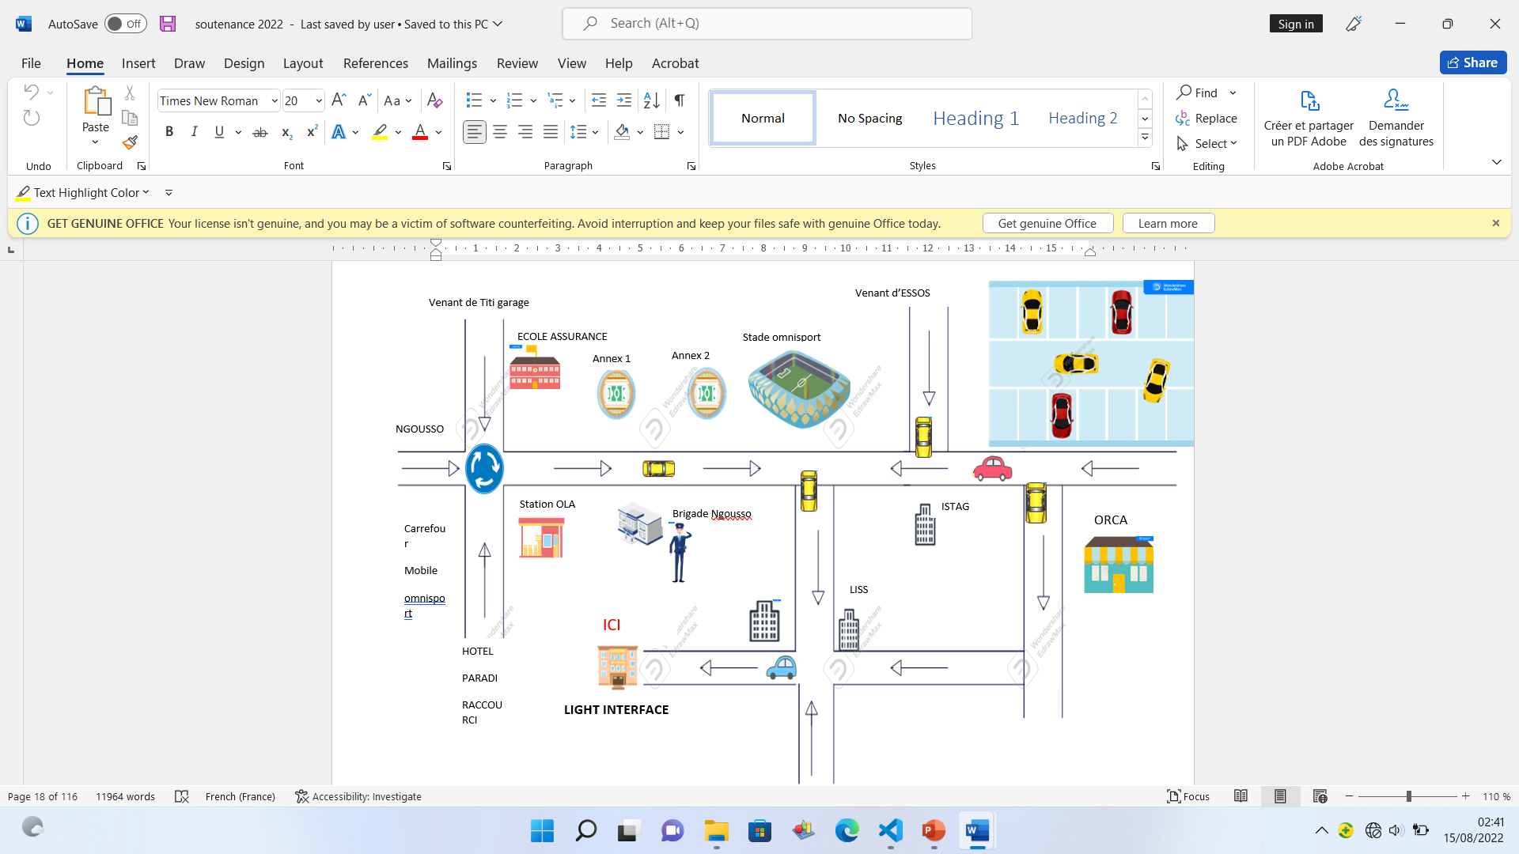

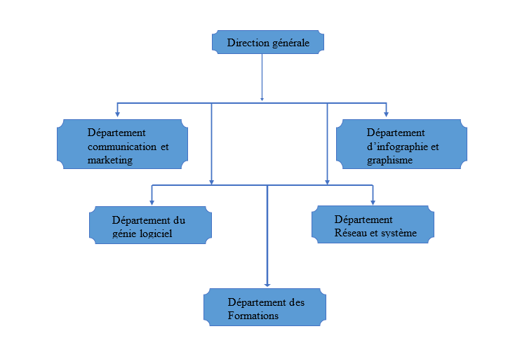






LOGOS
LOCATION:
NOM DE L’APPLICATION
INTRODUCTION
Services:
Conception et réalisation des applications web, mobiles et de bureau ;
Administration des réseaux informatiques ;
Formation à la conception et développement logiciel
Formation en administration réseaux ;
Maintenance informatique ;
Infographie

Slide 4

CONTEXTE
METTRE LES IMAGES RELATIVE A VOTRE CONTEXTE AVEC LES %
CONTEXTE ET PROBLEMATQIE

Slide 5


PROBLEMATIQUE
CONTEXT ET PROPOSITION DE SOLUTION
POSER VOTRE QUESTION

Slide 6



PROPOSITION DE SOLUTION
LOGO DE L’APP
PROPOSITION DE SOLUTION

Slide 7









PROPOSITION DE SOLUTION
ECRIRE DESCRIPTION
ECRIRE DESCRIPTION
PROPOSITION DE SOLUTION
ECRIRE DESCRIPTION
ECRIRE DESCRIPTION

Slide 8
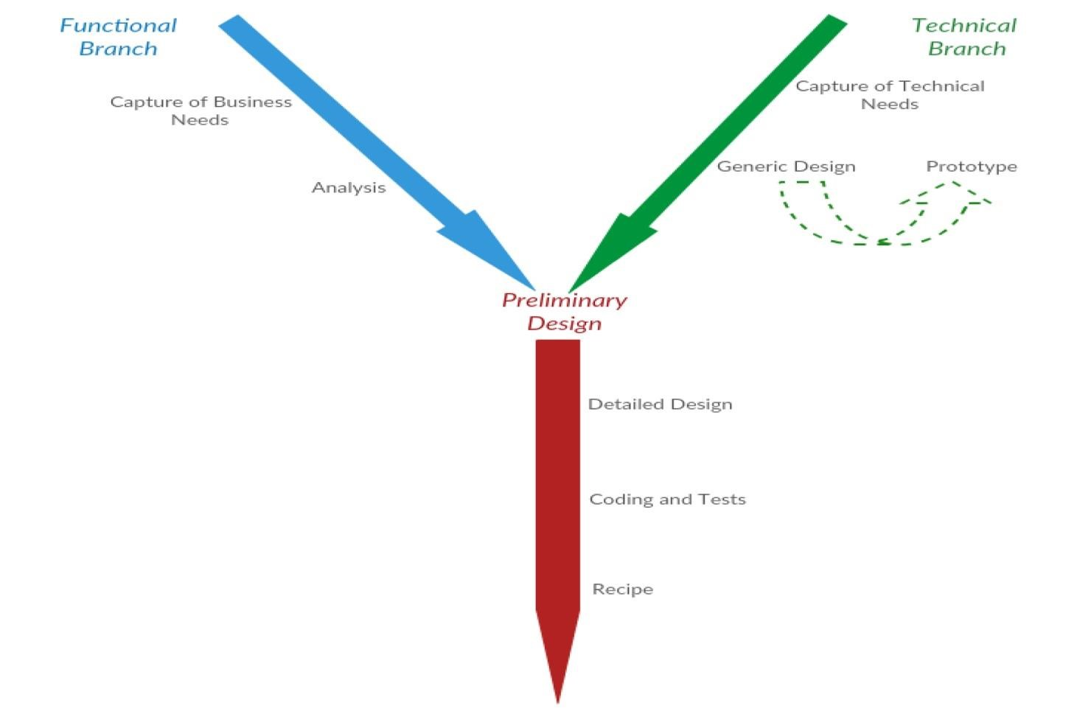


ANALYSES METHOD
Unified Modeling Language (UML)
2 Track Unified Process
METHODOLOGIE

Slide 9

DIAGRAME DE CAS UTILISATION
ICI VOTRE USE CASE
METHODOLOGIE

Slide 10
DIAGRAMME DE SEQUENCE
ICI VOTRE D DE SEQUENCE
METHODOLOGIE

Slide 11
DIAGRAMME D’ACTIVITE
ICI VOTRE D D’ACTIVITE
METHODOLOGIE

Slide 12
DIAGRAMME DE CLASSE
ICI VOTRE D DE CLASSE
METHODOLOGIE

Slide 13
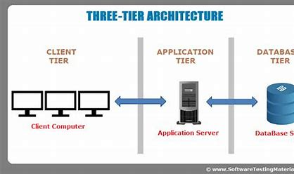
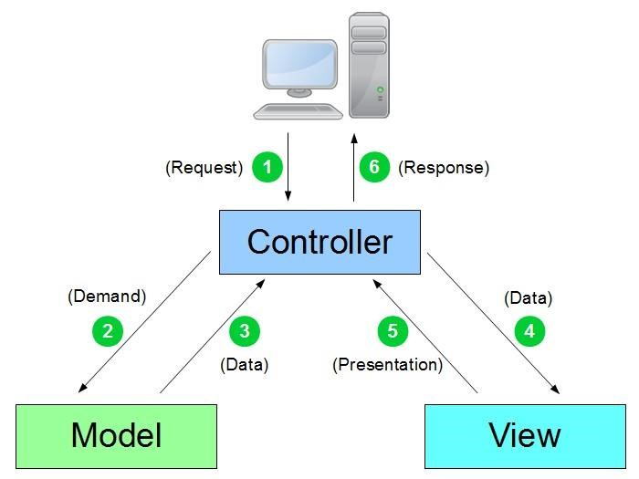
Architecture Logique
Architecture Physique
METHODOLOGIE

Slide 14









OUTILS UTILISES
METHODOLOGIE

Slide 15

DEMONSTRATION DE NOTRE APPLICATION
TESTS AND RESULTS

Slide 16
PERSPECTIVE
CONCLUSION
CONCLUSION
presenter par le comite des etudiants

Slide 17



